Slide 1
桃園市桃園區文山國民小學
112學年度第一學期 期初校務會議報告
學務處
112年9月6日

Slide 2
學務處
體育發展、運動150
人權法治、戶外教育
體育設施器材管理
學生自治、藝文活動
多元展能校園
校隊榮譽 集會典禮
多元學生社團(體育組)
學生事務工作
人文涵養校園(訓育組)
安全友善校園(生教組)
健康促進校園(衛生組、健康中心)
安全教育、防災教育
健康促進
環境教育
交通安全、好兒童
衛生整潔
志工隊

Slide 3
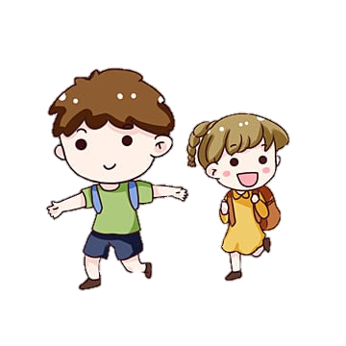
8/30(三)開學。
9/15(五)六年級正確用藥宣導講座。
9/19(二)3D行動電影車巡迴活動(四年級)
9/21(四)全國防災演練(9/14全校預演一次)
10/5(四)一四年級健康檢查。
10/28(六)運動會。11/03(五)運動會補假。
11/2(四)流感疫苗施打 。
11/10(五)圓光文教-校園反毒宣導(五年級)
11/--法治教育-法院參訪(五年級代表班級)
11/24高年級CPR
11/30(四)創世基金會-交通安全及生命安全宣導(四年級)
11月~12月擇二次週五辦理五年級愛滋講座、生理講座。
1/20寒假。
112學年度
第一學期
學生重要行事曆

Slide 4
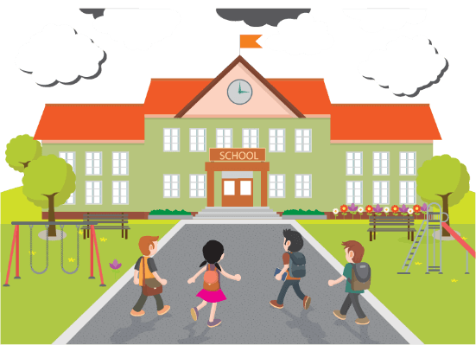
學生安全與請家長配合事項
學校校舍周圍臨停空間小。
(接送盡量往外圍停車)
請遵守汽機車分區接送規劃。
學生走天橋：
因文中路車流量大，若學生在無家長陪同下，規定學生需走天橋越過文中路後進入校門。
開啟後門：
上學時間：週一~週五7:10-7:50
放學時間：週一~週五12:35~12:45、15:35~15:45
校外兩位導護老師保護學生上放學安全。

Slide 5
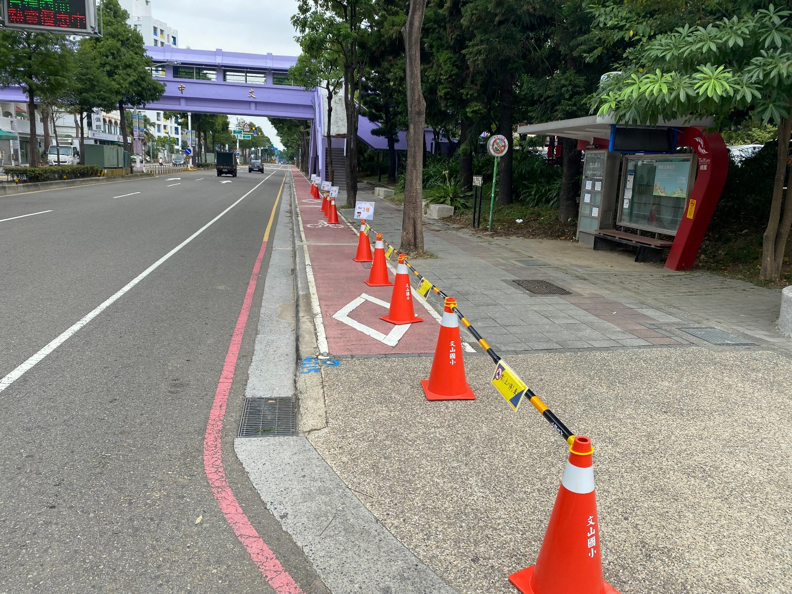
學生安全與請家長配合事項
家長接送 汽車 請往前 往前
汽車接送區
汽車接送區
家長接送，駕駛不離車。
學生下車快，後方家長少等待！

Slide 6
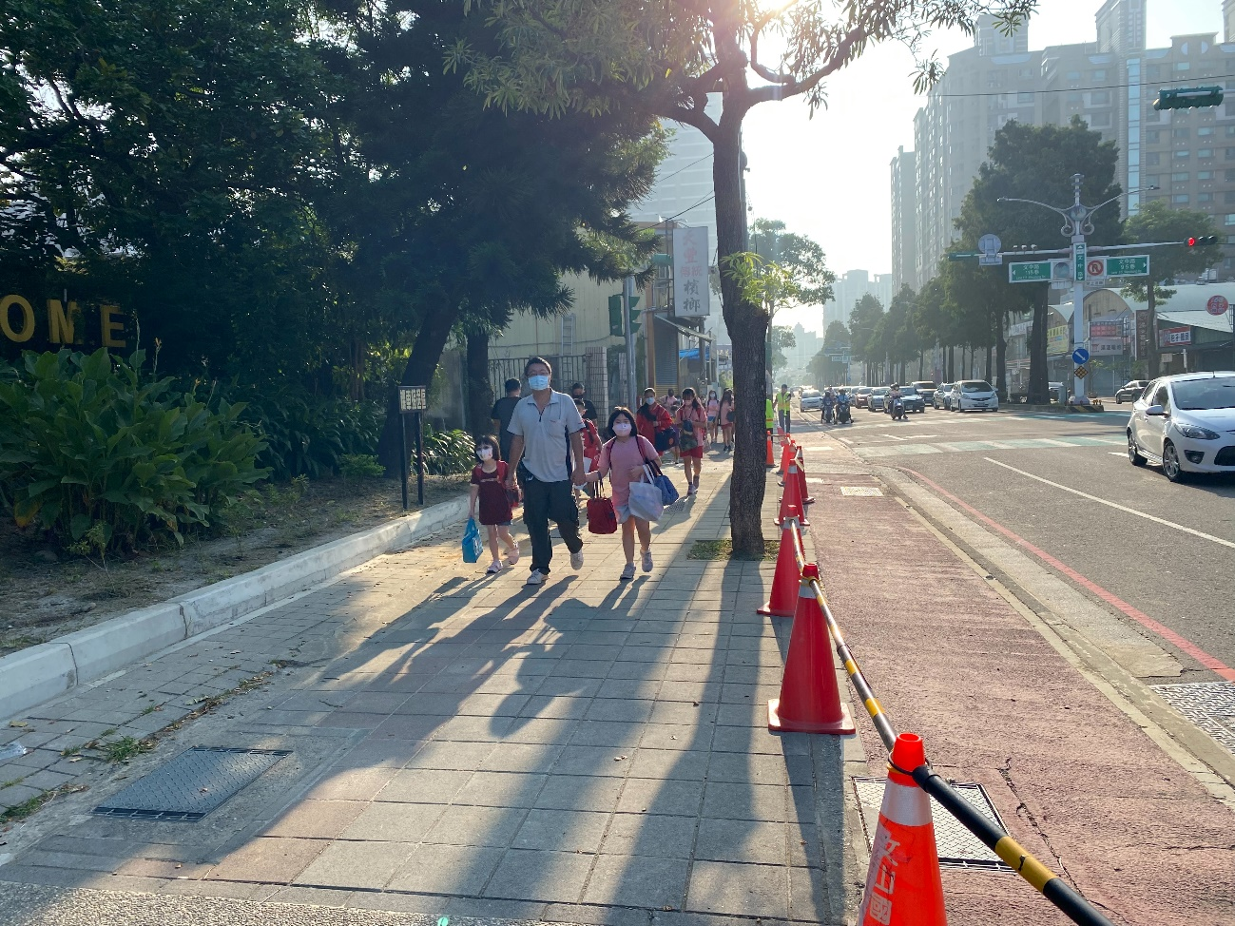
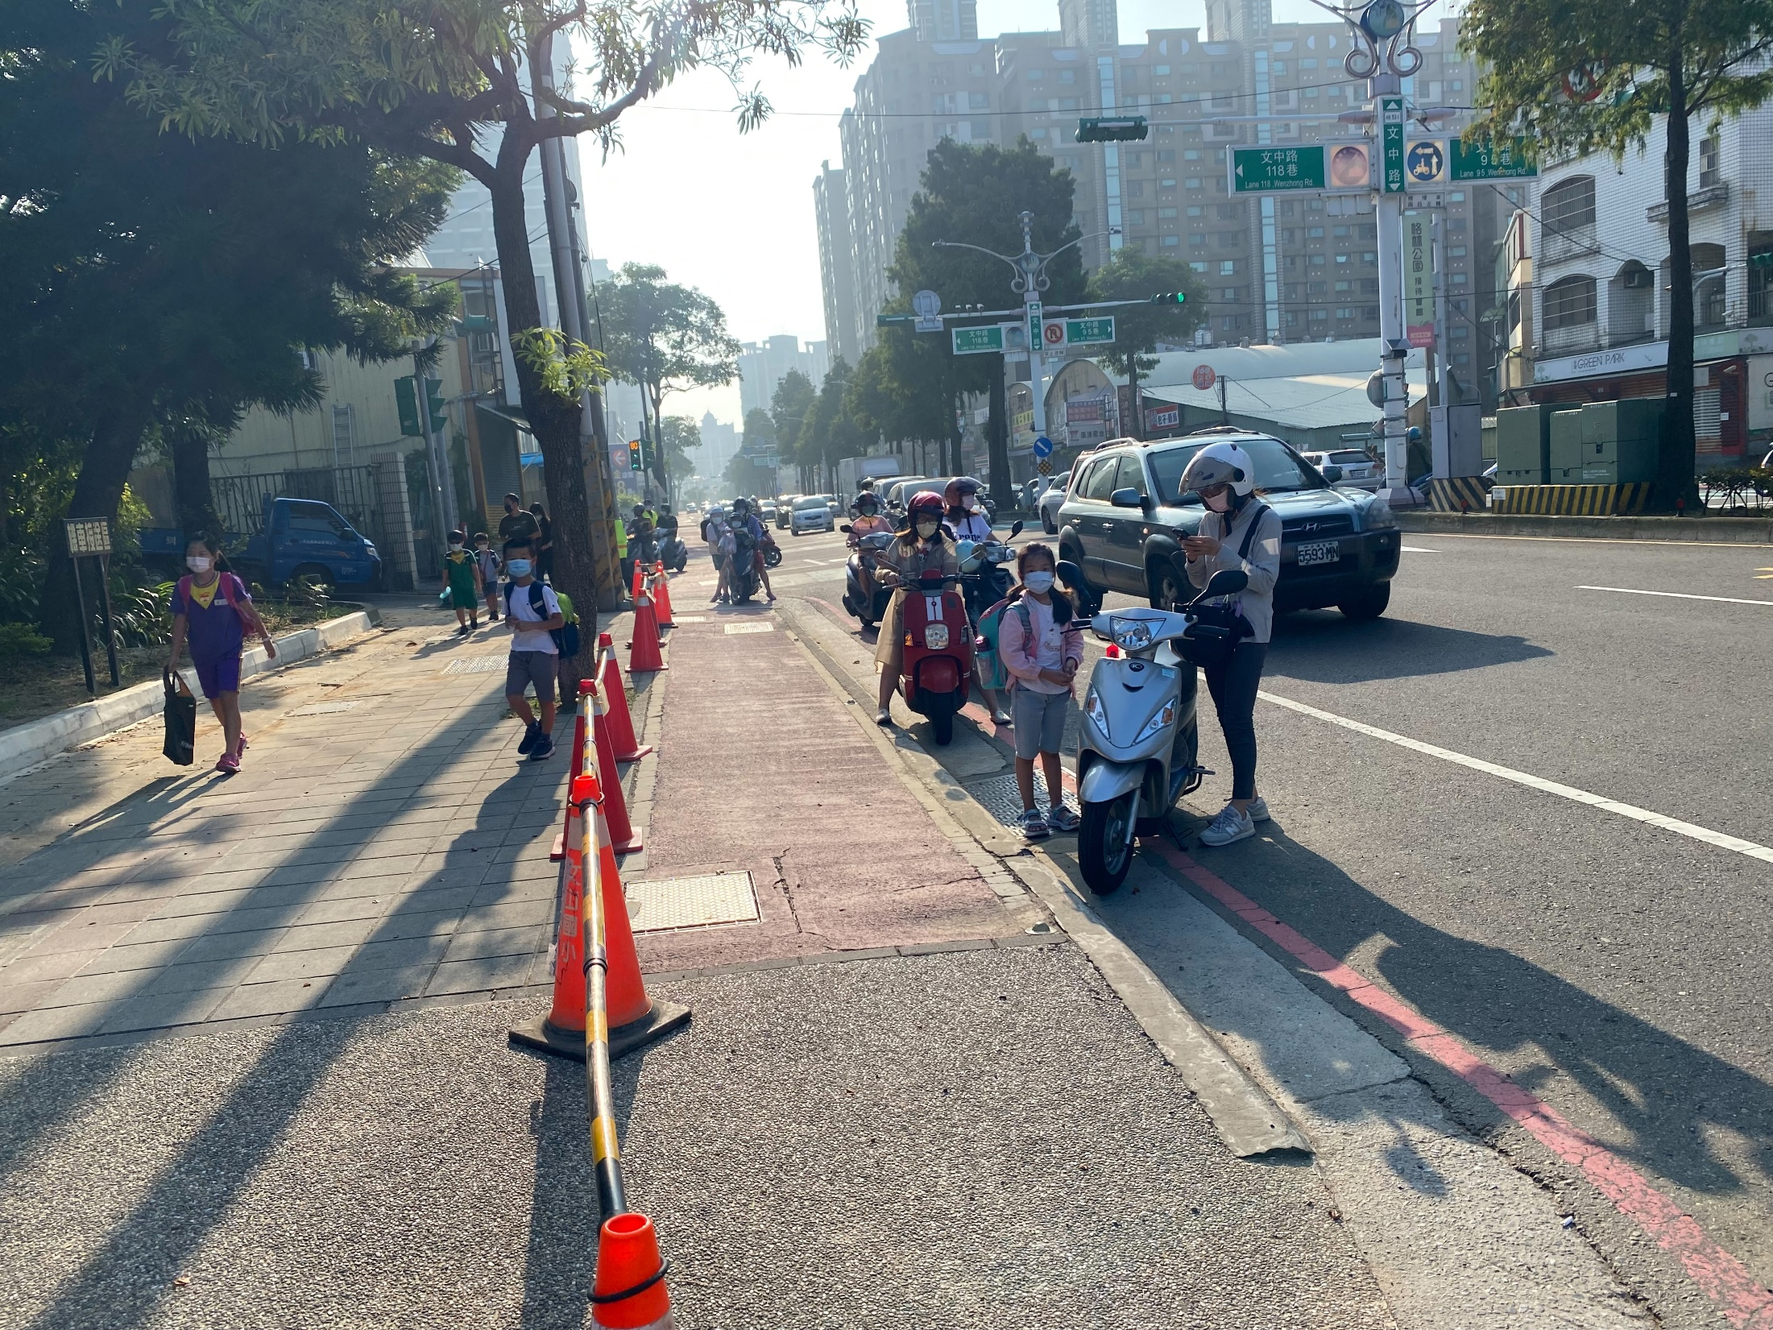
機車排列有序、人車分流、學生安全通行
學生安全與請家長配合事項
人行道淨空、禮讓行人優先
機車接送區
機車接送區
禁停機車
禁停機車
禁停機車
禁停機車
禁停機車
禁停機車
禁停機車
禁停機車
禁停機車
家長接送，駕駛不離車。
學童安全優先、機車禁止騎上人行道！
6

Slide 7
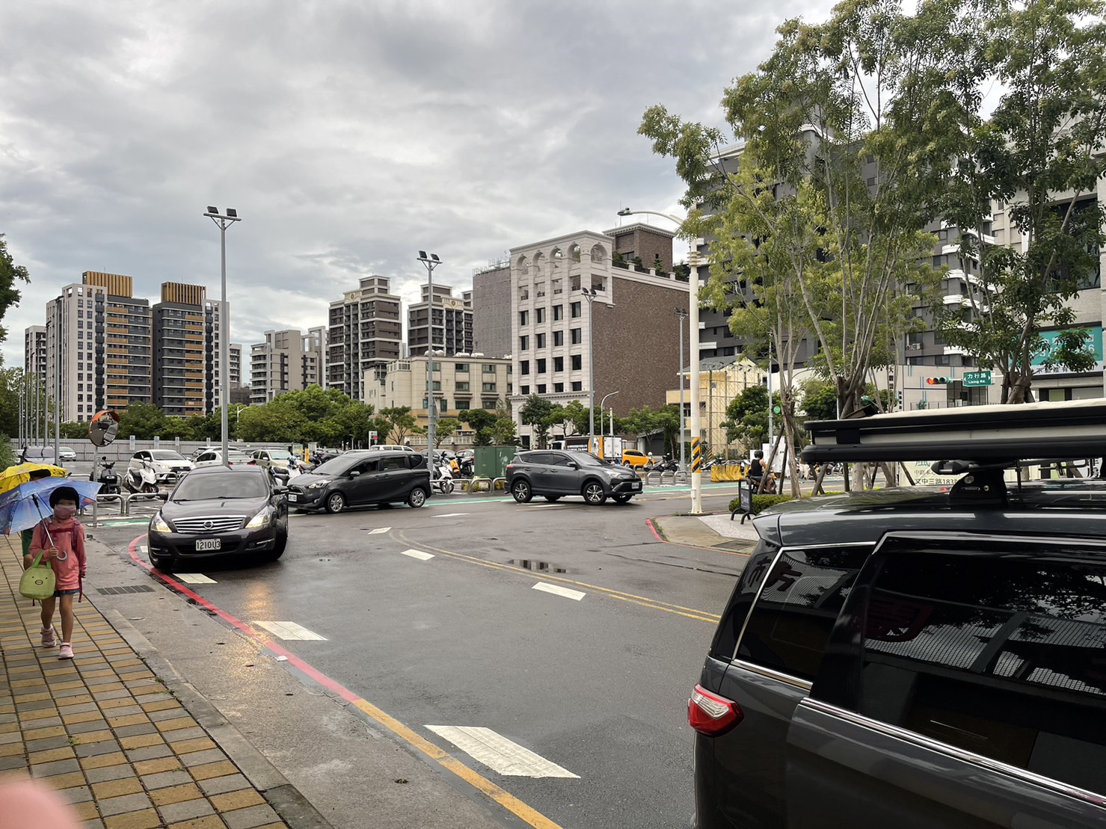
學生安全與請家長配合事項
後門上學
請直行，勿隨意迴轉！
家長接送，駕駛不熄火不離車。
學生下車快，後方家長少等待！

Slide 8
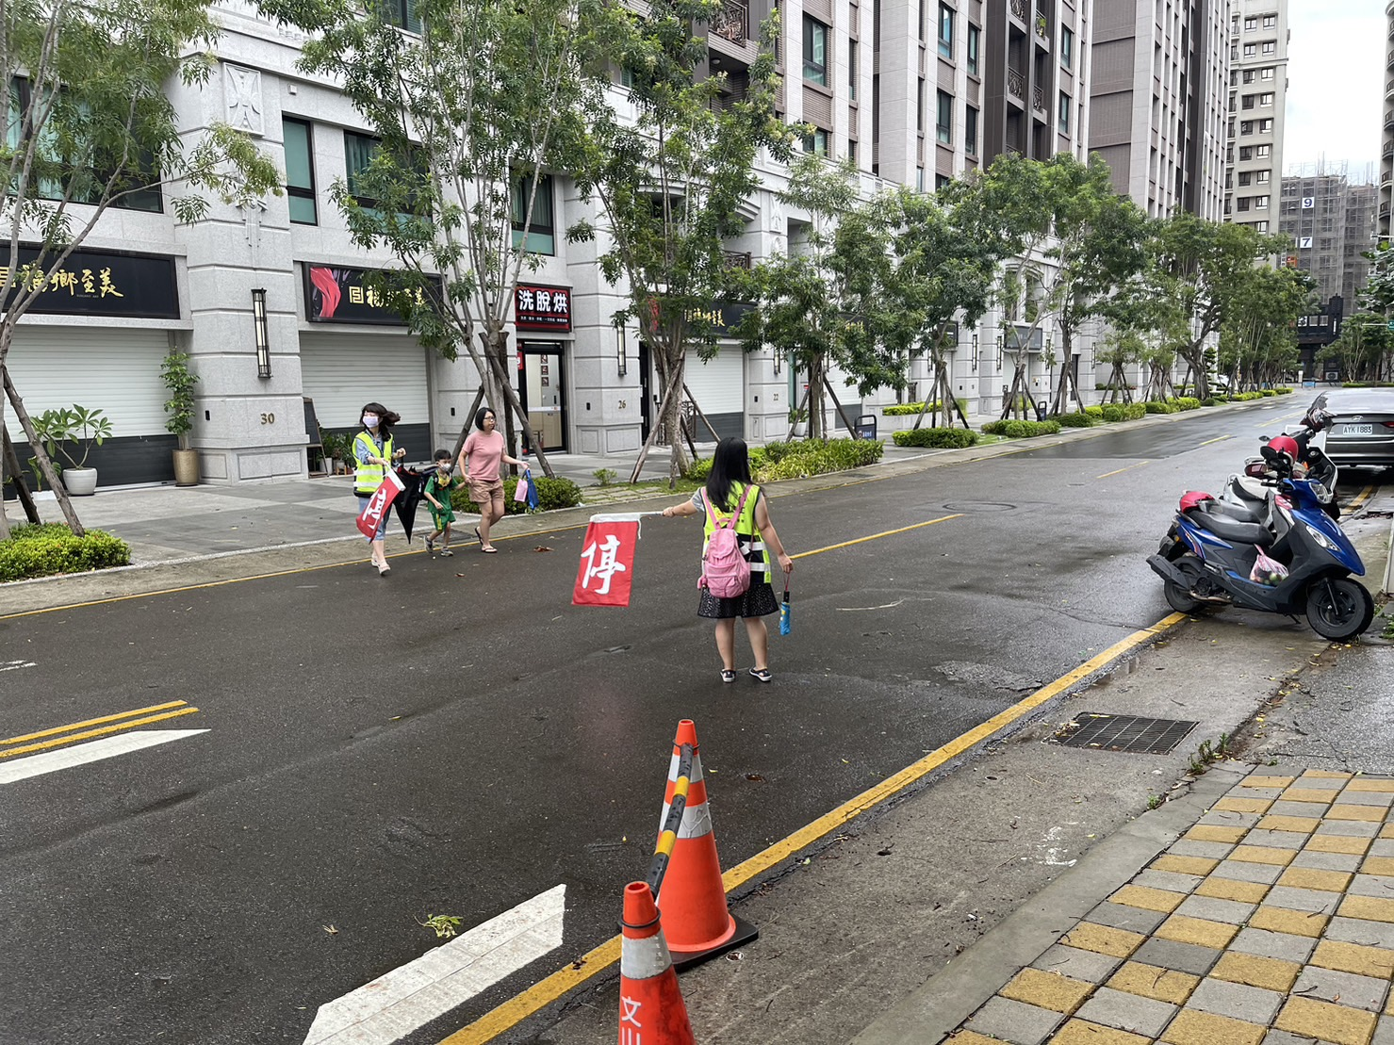
學生安全與請家長配合事項
後門上學
此處為學生過馬路進校門路口，沒有斑馬線，需要導護老師指引才能過馬路，請家長勿在此處迴轉，請直行駛離！

Slide 9
學生生活規範
3.品德教育-1
桃園市文山國小112學年度品德之星實施計畫
目的：
(一)使品德教育從學校到家庭到社區，增加學生實踐、體驗
與省思之機會，共同打造溫馨有禮的人文社會。
(二)以公開表揚的方式鼓勵學生實踐優良的品德價值。
(三)透過品德之星的表揚活動，達到見賢思齊的楷模效果，
營造品德教育的學習情境。

Slide 10
學生生活規範
3.品德教育-2
方式：
(一) 自治市幹部於兒童朝會講述故事，傳達品德價值，藉此激勵全校
師生思辨並向故事人物學習良好品德。
(二)上下學期每週三各班利用導師時間(品德時光)，討論品德核心內涵，
並選拔行為相符之班級楷模。
(三)製作品德之星表揚卡，將各班級品德之星的優良事蹟張貼於品德布
告欄。
(四)於兒童朝會頒發獎狀及好兒童卡2張，公開表揚各班品德之星。
(五)品德核心價值：禮節、合作、關懷、謙恭、誠信、負責、欣賞、尊
重、孝敬、感恩、勤儉、正義(桃園市品德核心價值)

Slide 11
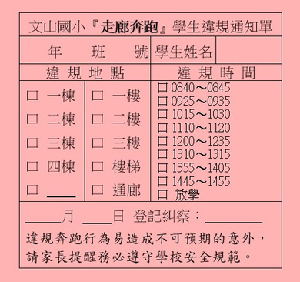
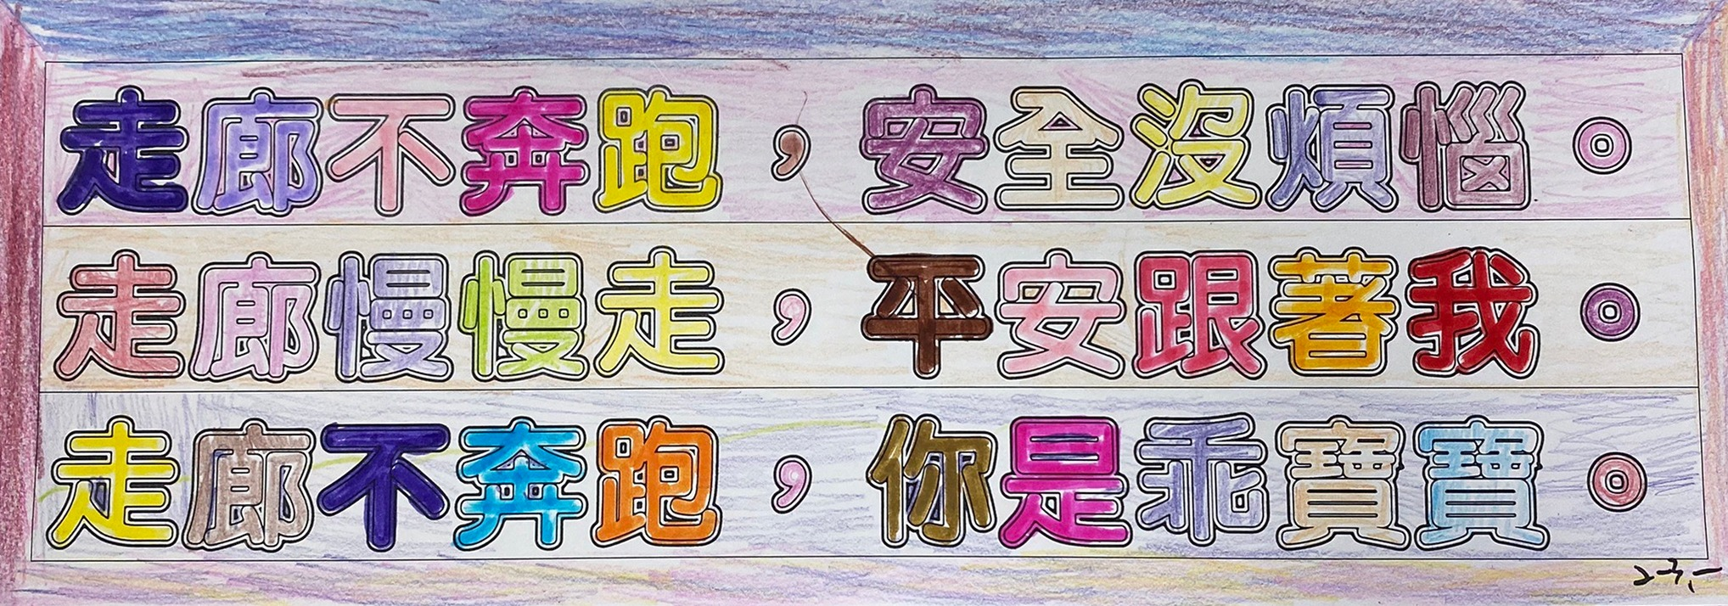
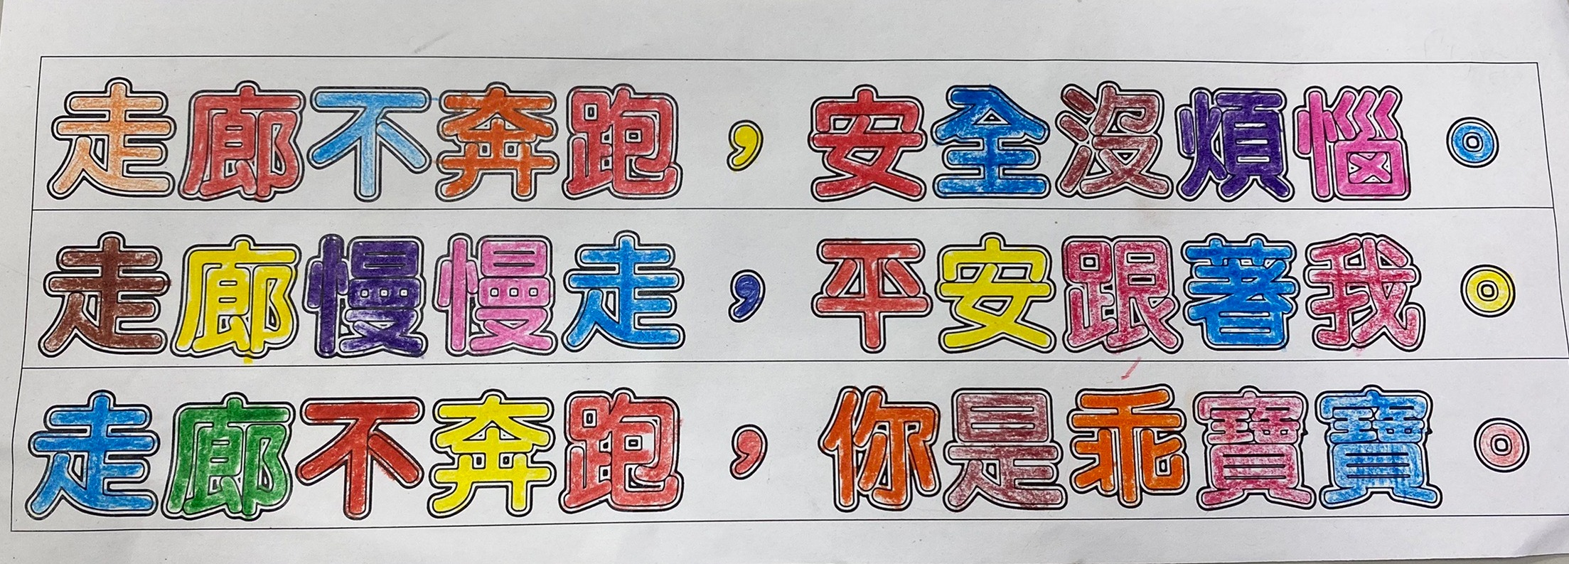
學生生活規範
4.學生安全
上下學遵守交通規則。
校園意外多數為學生未遵守安全規範。
禁止在走廊、樓梯、通廊奔跑、玩遊戲等影響通行危及安全的行為。
遵守遊戲器材使用規定(禁止花式攀爬、高處跳下)。
學生違規先由班級導師處置，並告知家長簽名。
學務處會再要求學生服務或填寫反省單才能銷單。

Slide 12
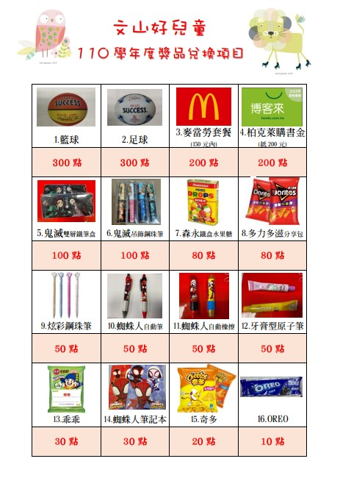
學生生活規範
5.學生獎勵
文山師長對學生有良好表現，例：熱心服務、有禮貌、友愛同學、拾金不昧、通報緊急事項…等可給予『好兒童』獎勵，於期末兌換獎品。

Slide 13
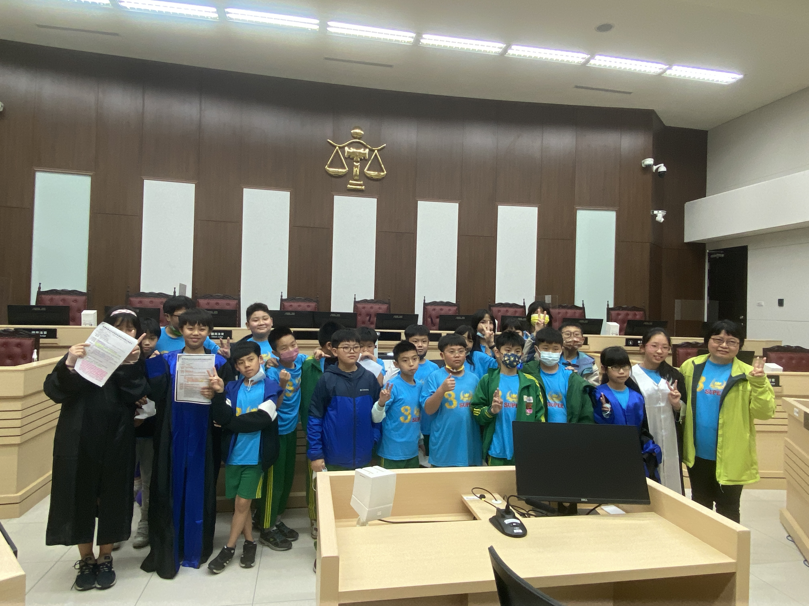
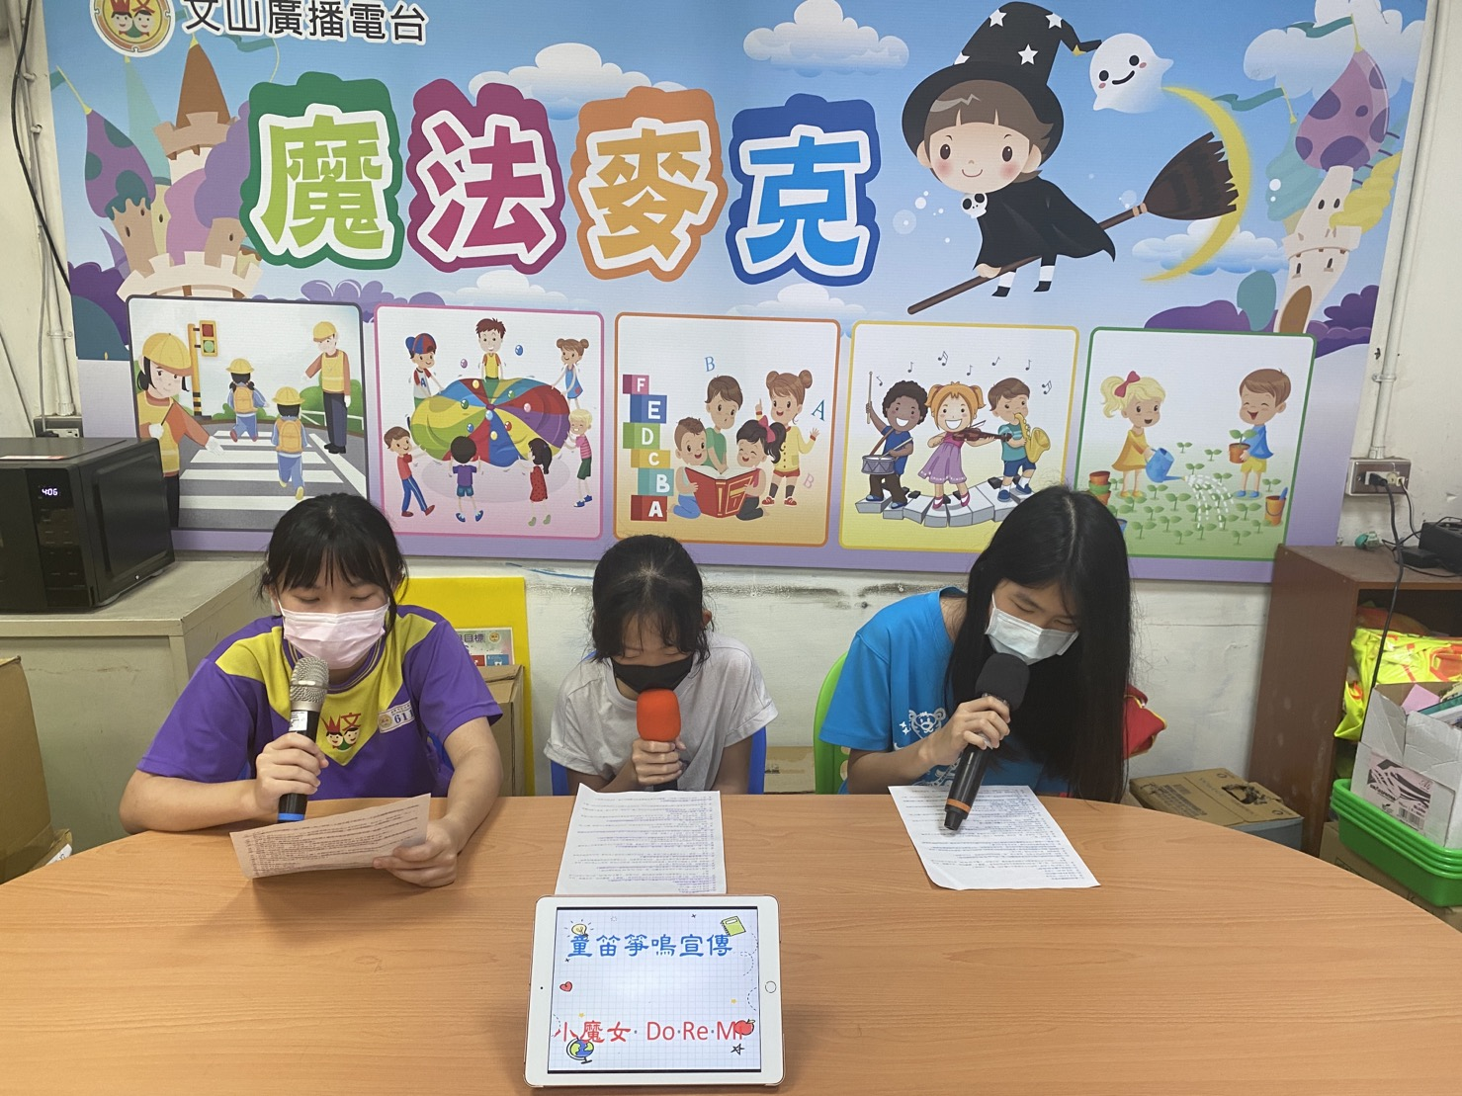
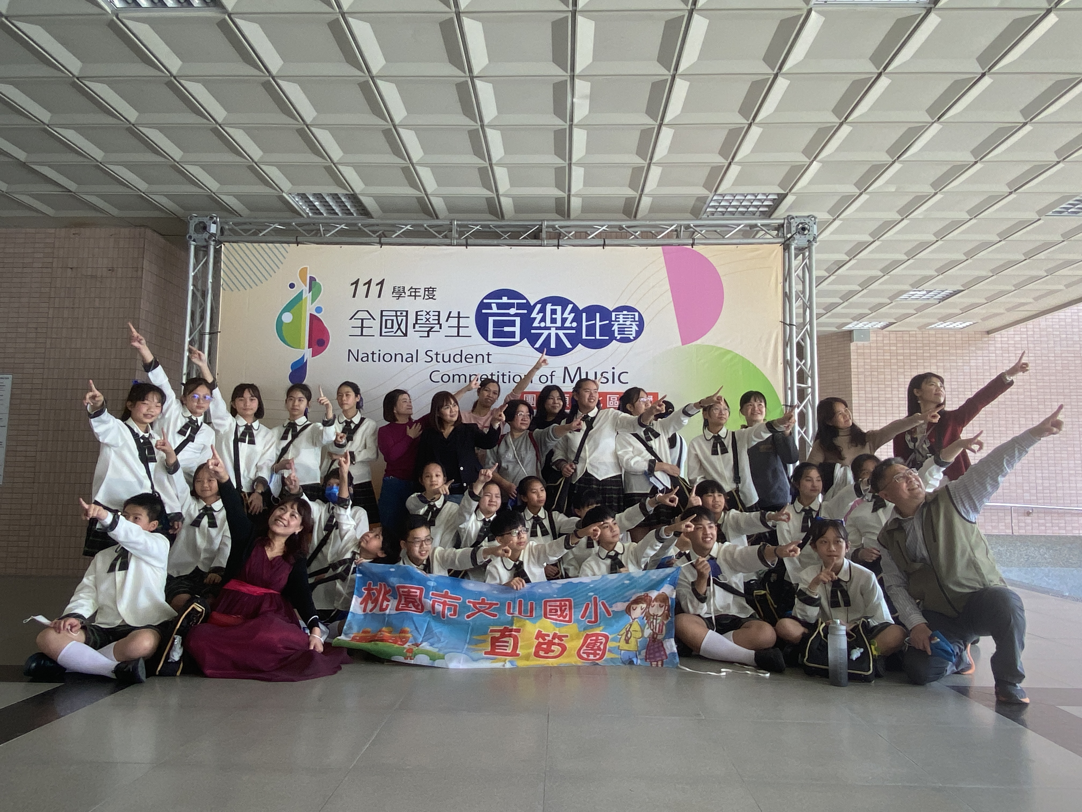
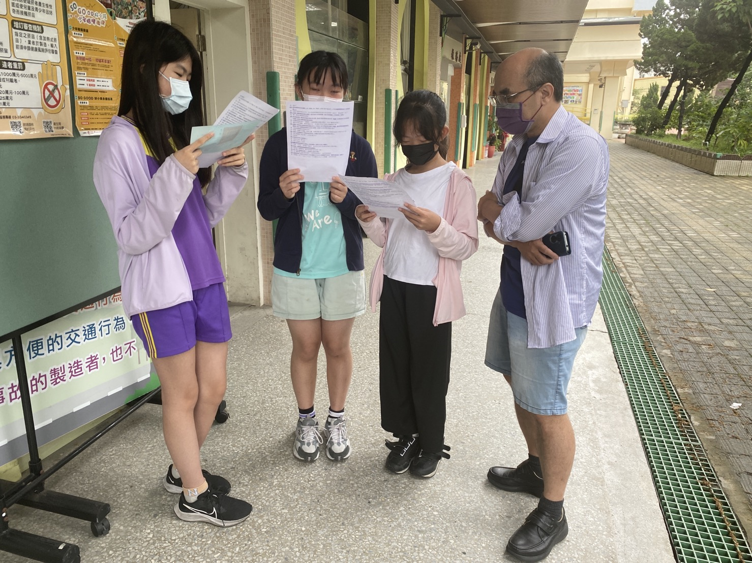
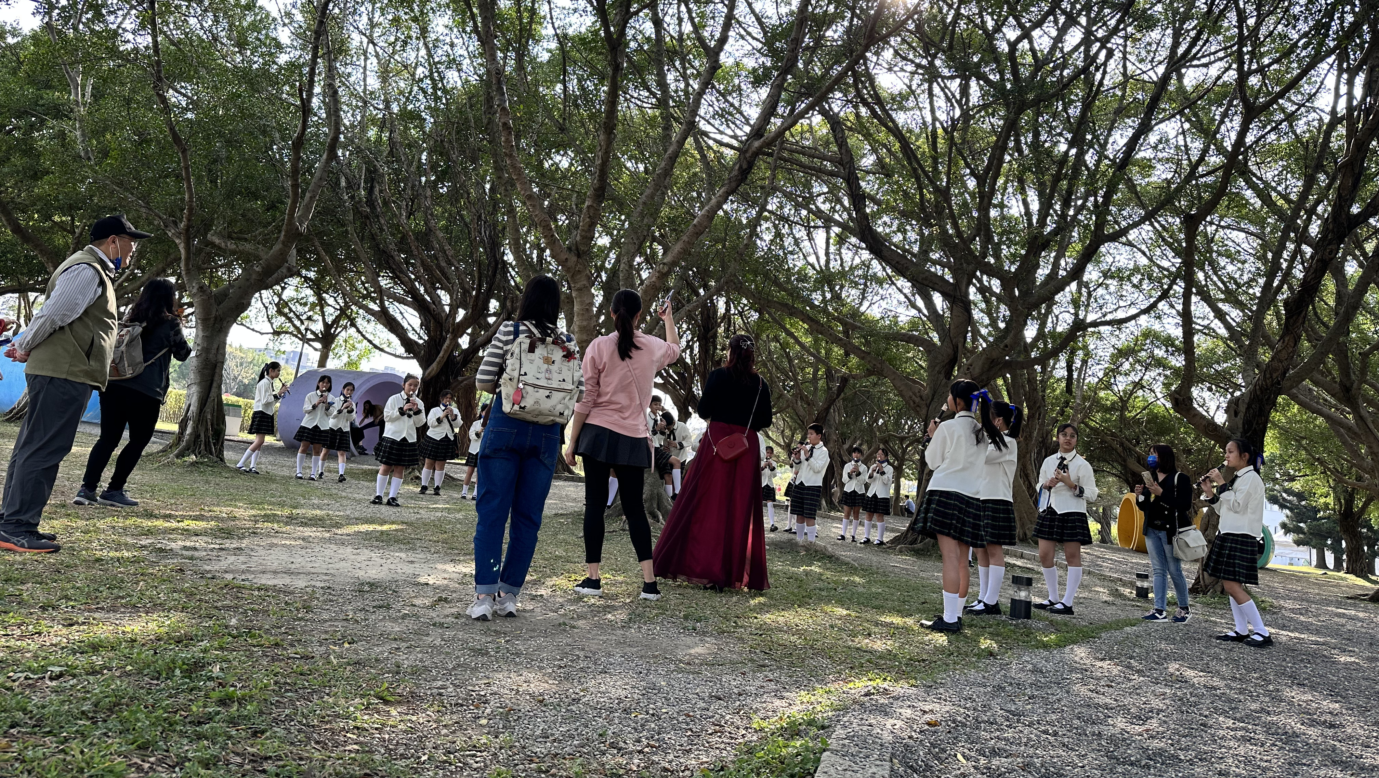
訓育組
學生團隊： 1、直笛團(每年5月舉辦童笛箏鳴)
2、古箏團
3、合唱團
4、小主播
5、自治市團隊
補 助 ：1、仁愛基金
2、教育儲蓄專戶

Slide 14
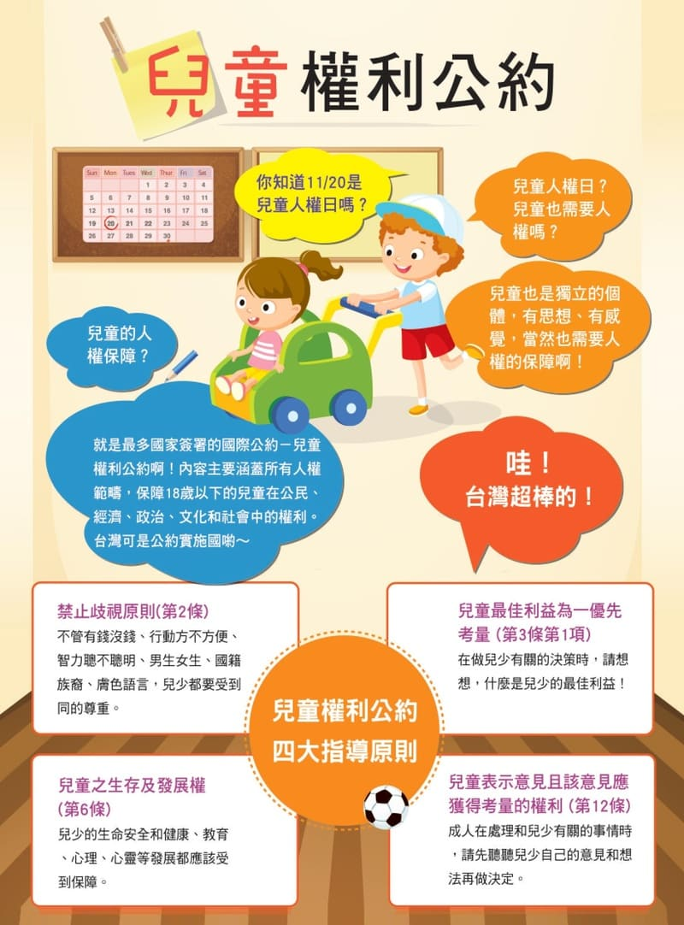
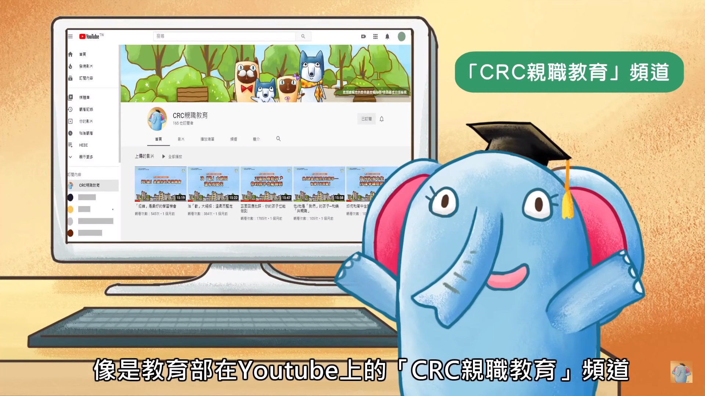
訓育組
Notes:
左上、中間圖片：圖片來源：https://www.ecpat.org.tw/ (臺灣展翅協會)
右上圖片：圖片來源：https://www.youtube.com/watch?v=lgrbf2hGvAc 【家長不可不知的兒童權利公約(CRC)】

Slide 15
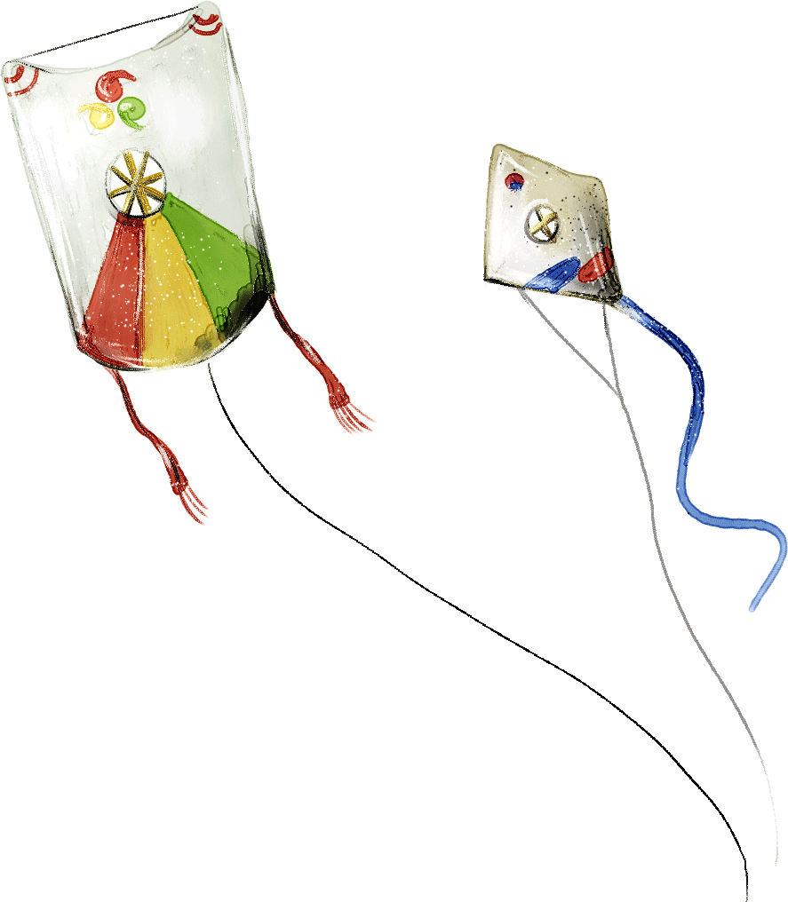
體育組
1.體育團隊管理聯繫、比賽協助：躲避球隊、足球隊、羽球隊
2.運動會：活動規劃、工作溝通與分配、
3.社團活動：本期10月~12月開課(民族舞蹈9月開課)。
4.體育活動推行：
(1)每週四第二大節進行健身操活動。
(2)文山跳繩王。
(3)班際體育競賽(下學期辦理)
(4)體育事項轉知、推廣、規劃。
(5)體育用品管理、採購、清點。
(6)體育場館管理(禮堂、體操教室、桌球室)
體育組
Notes:
https://www.ypppt.com/

Slide 16
衛生組
*校園防疫宣導工作
1.登革熱防治宣導、預防腸病毒宣導、預防熱傷害等櫥窗海報宣導，及定期校園監測，協助班級消毒工作。
2.因應新冠肺炎各項防疫工作規劃、
執行、調查、填報。
3.每月定期監測校園是否有紅火蟻蟻丘並施灑藥物，及是否有孳生登革熱的情境並立即清除。
4.各式對人體有害物種，如：荔枝椿象、蚊、黑棘蟻等宣導、清除、監測。

Slide 17
疫情防治工作
疫情防治工作—
備妥各班備用防疫物資。
教室.公共區域環境定期泡製漂白水消毒。
加強宣導並落實個人衛生習慣 、勤洗手。
加強衛教宣導請學生遵守「生病不上學」。

Slide 18
衛生組
健康促進推行工作
1.視力保健-
(1)下課淨空率。
(2)每天戶外活動(含戶外授課)累計2小時。
(3)遵守3010原則(近距離用眼30分鐘應休
息10分鐘)。

Slide 19
衛生組
健康促進推行工作 (與護理師合作)
2.口腔衛生-
(1)推行餐後潔牙、漱口。 (疫情期間鼓勵督導式潔牙)
(2)毎週四在校進行含氟漱口水。
(3)結合健康課程，教導學生使用牙線。
因應疫情變化，目前牙醫師公會推行‘’督導式潔牙‘’，
https://www.cda.org.tw/cda/multimedia_detail.jsp?mdid=53
校園內仍鼓勵餐後潔牙，期望學童能維持良好的衛生習
慣。

Slide 20
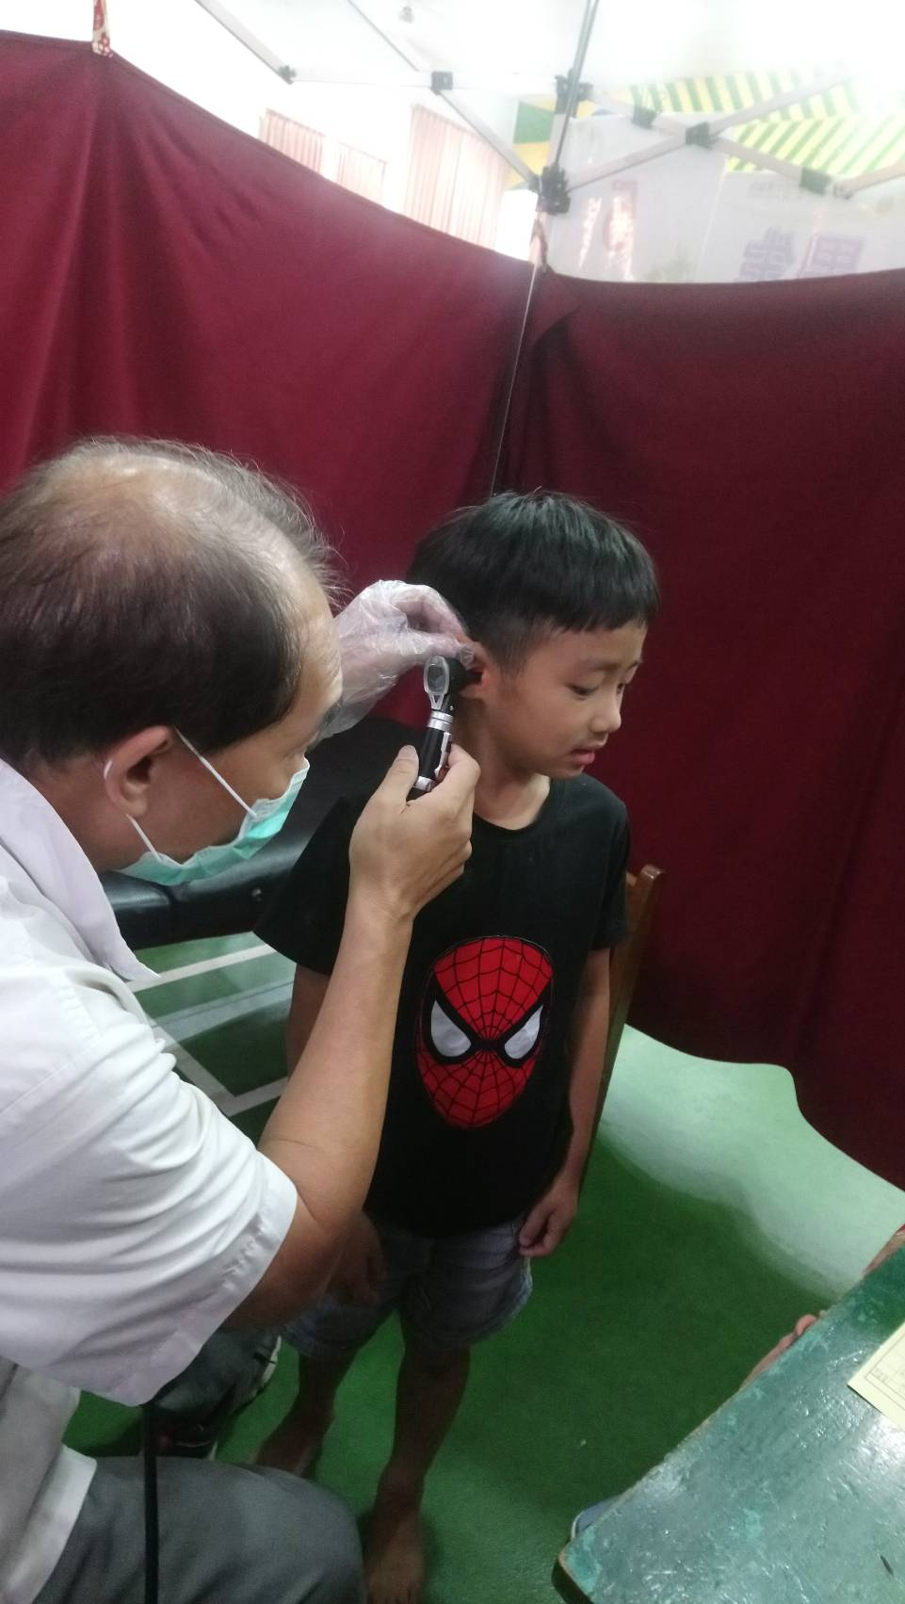
健康中心
緊急意外傷害處理：健康中心會先初步處理，傷勢若較為嚴重，導師或健康中心會連繫家長，請家長緊急電話多留幾支給導師(公司電話、住附近的祖父母等)，以方便聯繫。
生病不適(不含發燒)，健康中心留觀以一小時為限，若仍未改善，應帶回學童就醫，以免延誤病情。
學童定期視力檢查：學期視力檢查中，中低年級就醫矯治率高達89%，代表本校家長都很重視孩子的健康問題，請家長若收到視力不良通知單，請務必帶孩子前往診所追蹤，以把握治療時機。

Slide 21
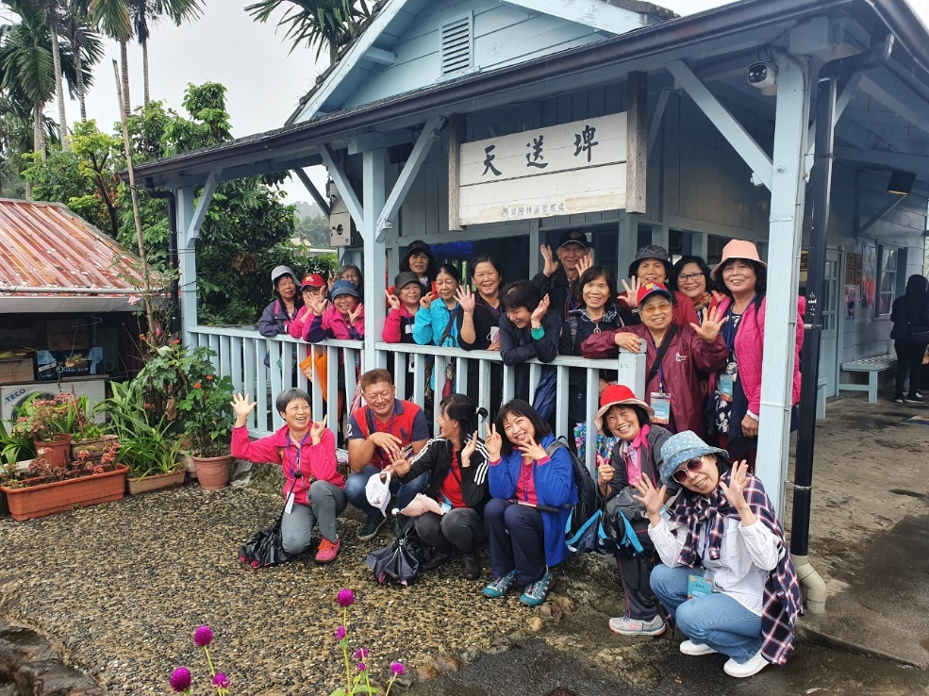
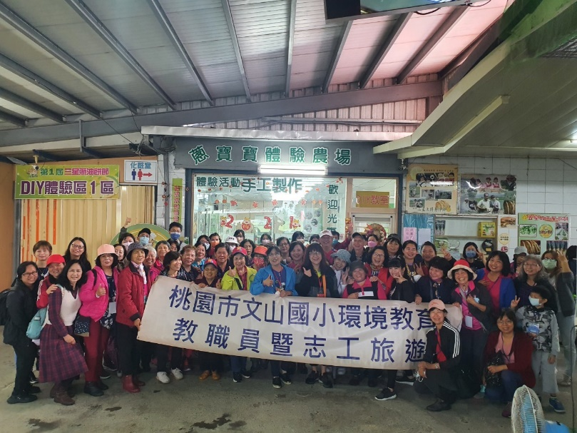
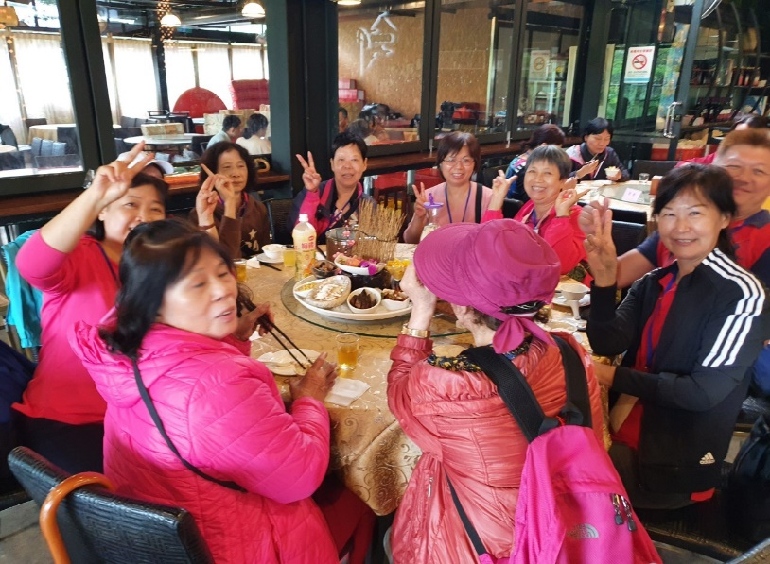
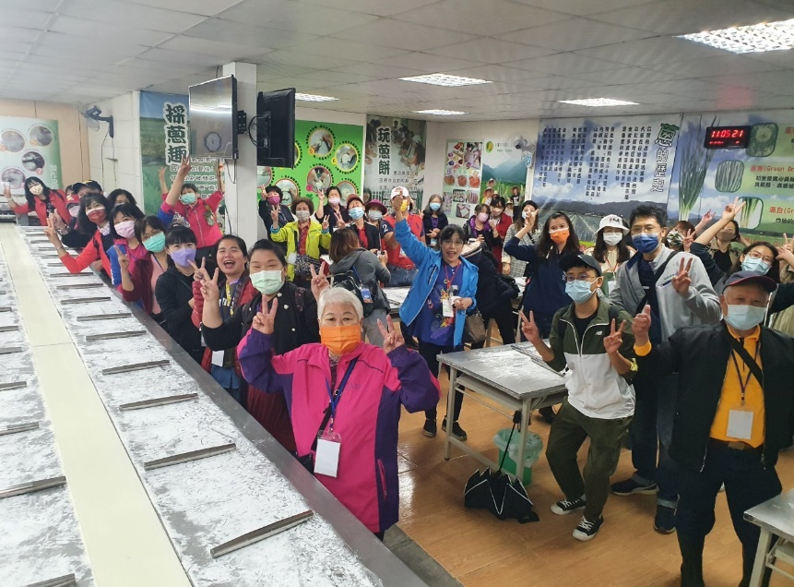
邀請各位家長踴躍加入志工團隊 報名方式:請洽學務處
徵募導護志工，共同維護學童上學放學的安全。

Slide 22
！
支
感
合
配
持
！
與
謝

